Slide 1

П’ятниця – 22 вересня

Slide 2

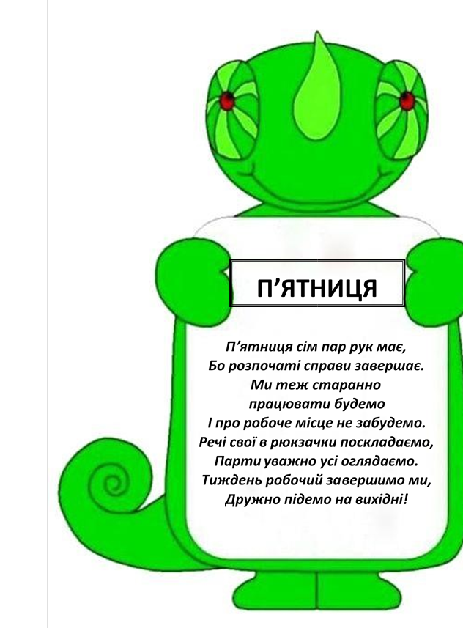

Slide 3
Привітання
«Я … і
вітаю вас ось так»

Slide 4

Тема тижня:

Slide 5


Slide 6
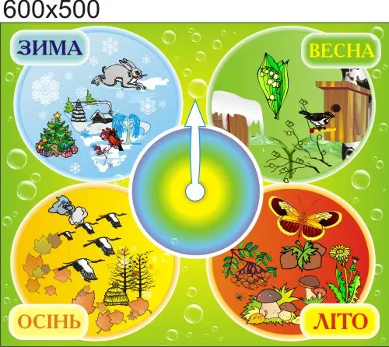
Новини дня
Пора року

Slide 7

Новини дня
День тижня

Slide 8
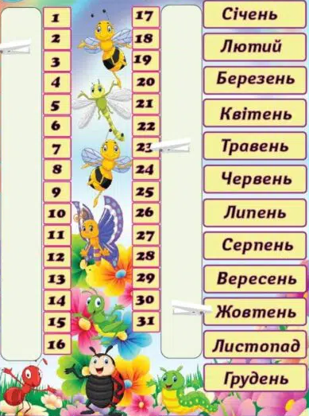
Новини дня
Число,
місяць

Slide 9



Новини дня
Стан неба:
Ясно
Хмарно
Похмуро

Slide 10

Новини дня
Сила вітру:
Тихо
Легкий
Помірний
Сильний

Slide 11
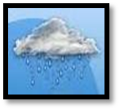
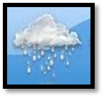
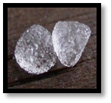
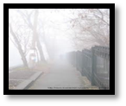
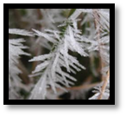
Новини дня
Опади:
Дощ
Сніг
Град
Туман
Іній

Slide 12



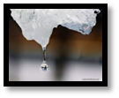
Новини дня
Інші явища:
Блискавка
Веселка
Ожеледиця
Відлига

Slide 13

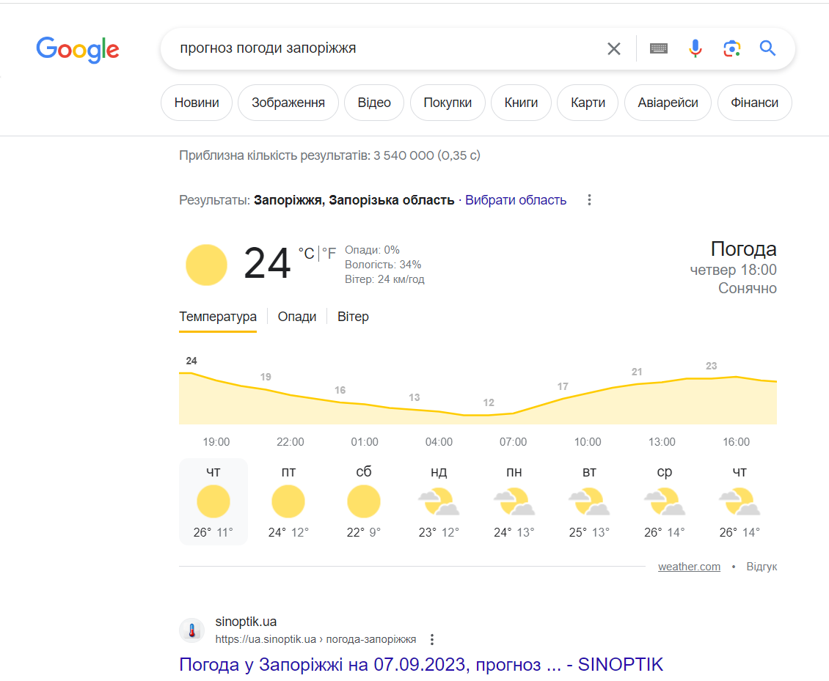
Новини дня
Температура повітря:

